Slide 1












ỦY BAN NHÂN DÂN QUẬN LONG BIÊN
TRƯỜNG MẦM NON CỰ KHỐI
Làm quen với toán
Tạo nhóm theo một dấu hiệu
Giáo viên: Nguyễn Thị Hường
Năm học: 2024 - 2025

Slide 2






I. Mục đích yêu cầu
1. Kiến thức
- Trẻ nhận biết dấu hiệu các đối tượng theo màu sắc và hình dạng.
- Trẻ biết tên các trò chơi, cách chơi và luật chơi.
2. Kỹ năng
- Trẻ có kỹ năng tạo nhóm theo hình và màu
- Trẻ rèn luyện kỹ năng vận động tinh thông qua các hoạt động.
- Trẻ có kỹ năng quan sát, ghi nhớ, chú ý và phản xạ nhanh qua các trò chơi.
3. Thái độ
- Trẻ hào hứng tham gia hoạt động.
- Trẻ bước đầu biết tham gia hoạt động nhóm.

Slide 3
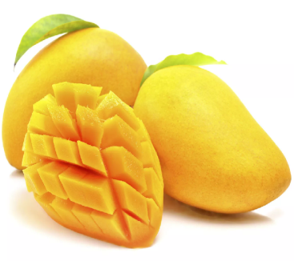
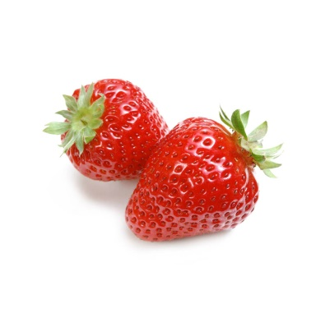

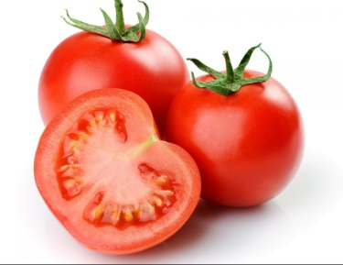
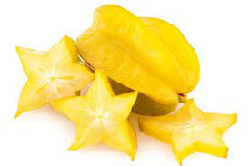
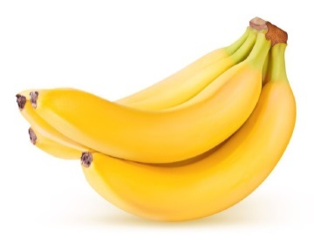

Khay để quả có màu vàng
Khay để quả có màu đỏ

Slide 4




Các con vừa phân nhóm dấu hiệu theo đặc điểm gì?
Màu đỏ
Màu vàng

Slide 5



Đây là hình gì?
​

Slide 6



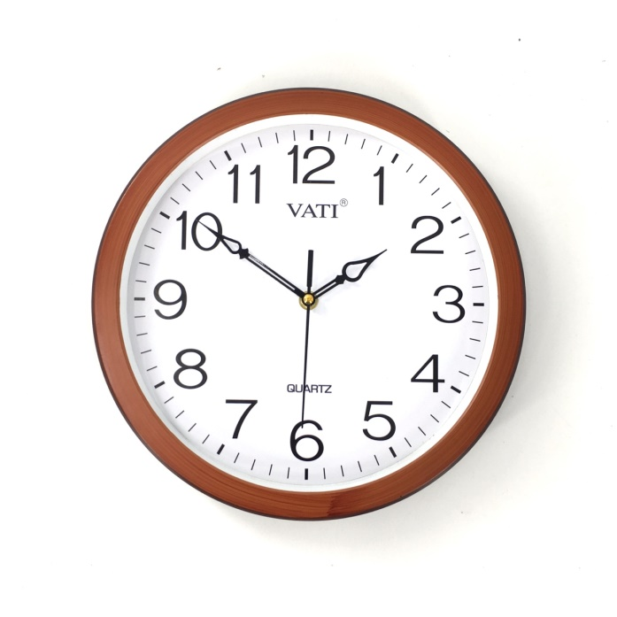
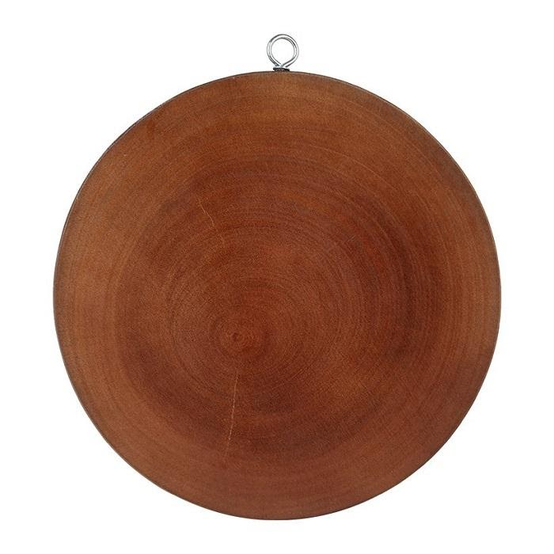
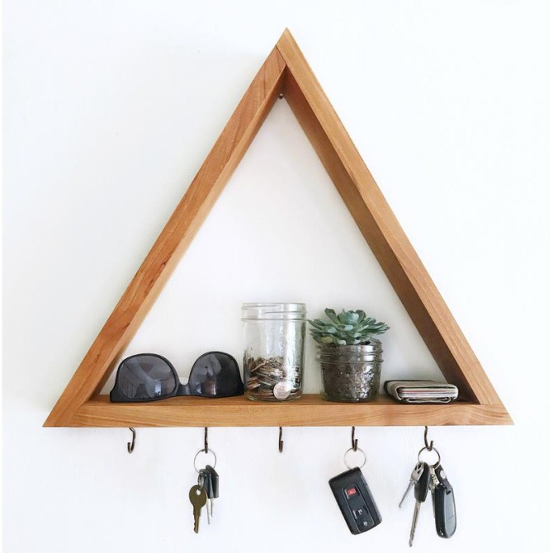
Tìm các đồ vật có hình dạng tam giác

Slide 7


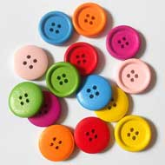

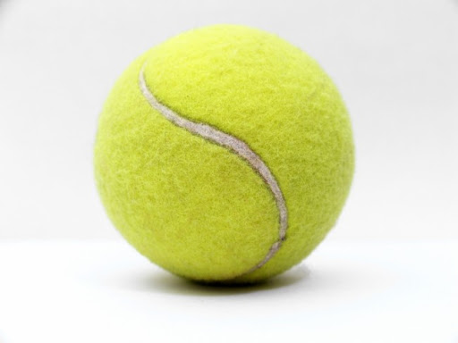
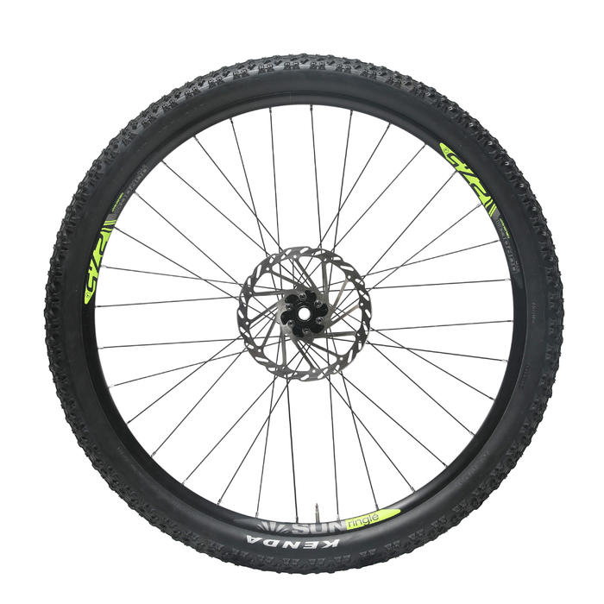

Tìm các đồ vật có hình dạng hình tròn

Slide 8
Trò chơi 1: Thử tài của bé

Slide 9



Slide 10







Tạo nhóm hình tròn – hình tam giác
Rổ để hình tròn
Rổ để hình tam giác

Slide 11
Tạo nhóm hình tròn – hình tam giác
Rổ để hình tam giác
Rổ để hình tròn

Slide 12
Trò chơi 2: Bé khéo tay

Slide 13







Slide 14








Thank You

